Slide 1
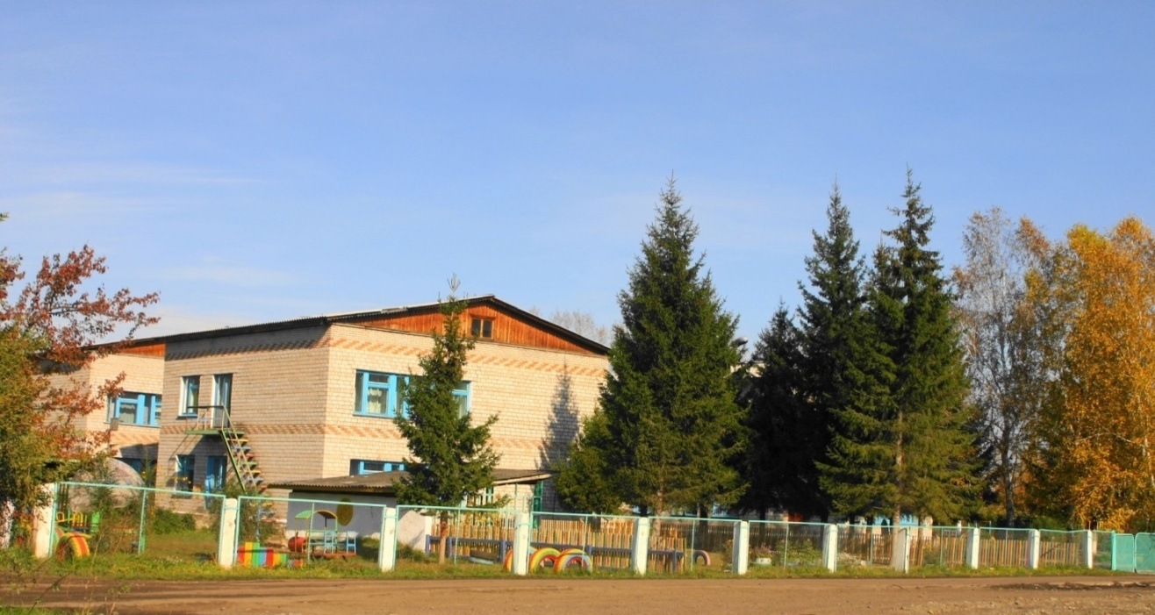
МБДОУ № 9 «Алёнушка»
Патриотическое воспитание в детском саду
Автор: Кириленко Н.Н.
Белоногова Л.Ю.

Slide 2
«Любовь к родному краю, к родной культуре, к родному селу или городу, к родной речи начинается с малого - с любви к своей семье, к своему жилищу, ….
Постоянно расширяясь, эта любовь переходит в любовь к своей стране, к её истории, её прошлому и настоящему, а затем ко всему человечеству, к человеческой культуре.
Д.С. Лихачев

Slide 3
Задачи патриотического воспитания
формирование любви к родному краю, родной природе, родному языку, культурному наследию своего народа;
воспитание любви, уважения к своим национальным особенностям и чувства собственного достоинства как представителя своего народа;
воспитание уважительного отношения к гражданам России в целом, своим соотечественникам и согражданам России в целом, своим родителям, соседям, старшим, другим людям вне зависимости от их этнической принадлежности;
воспитание любви к родной природе, природе своего края, России, понимание единства природы и людей и бережного ответственного отношения к природе.

Slide 4
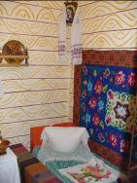
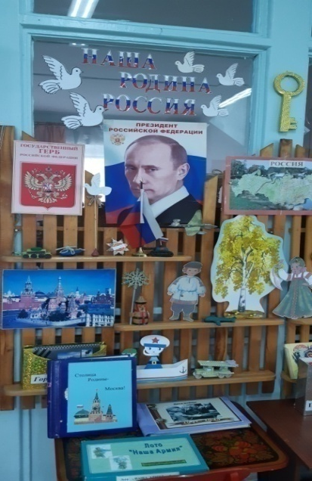
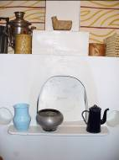
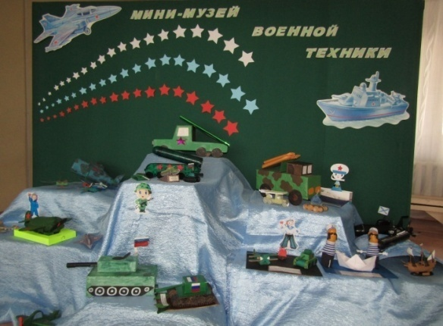
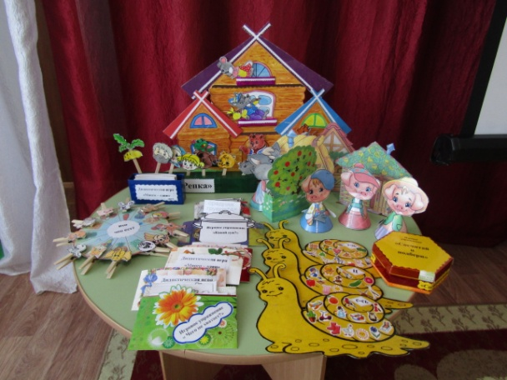
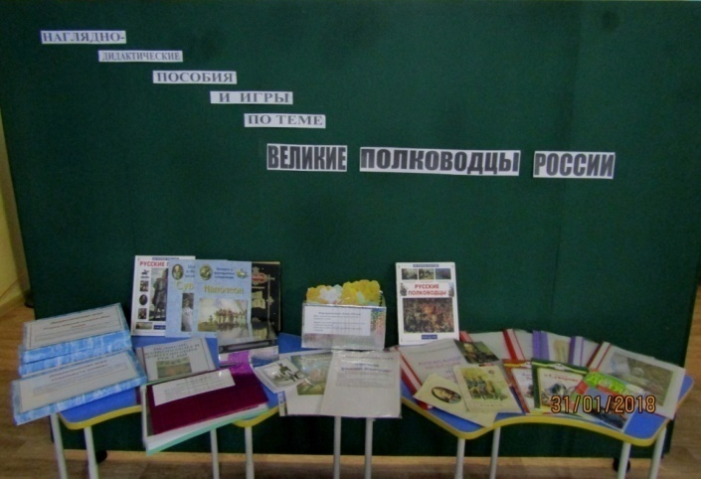
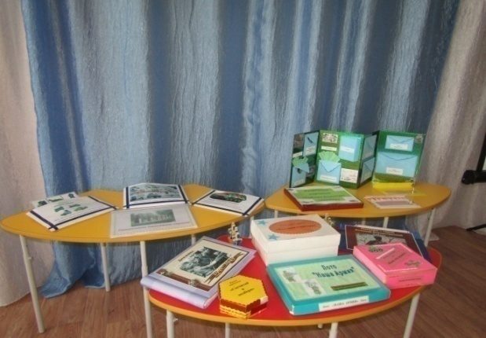
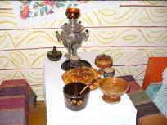
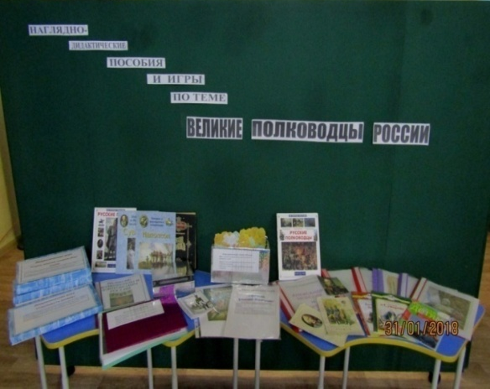
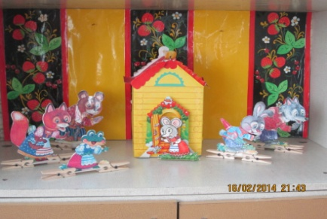
Воспитательная среда
Воспитательная среда ДОО

Slide 5
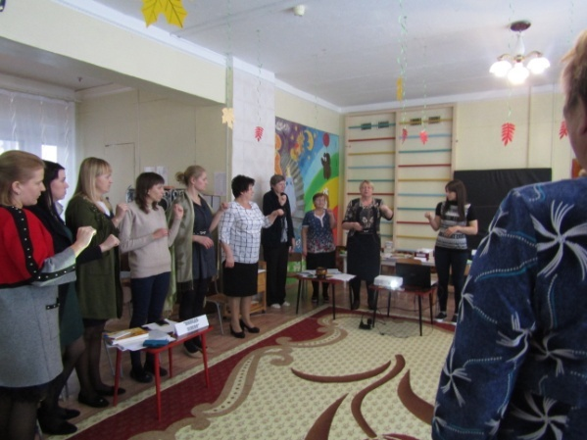
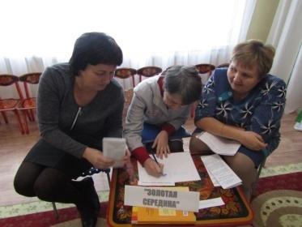
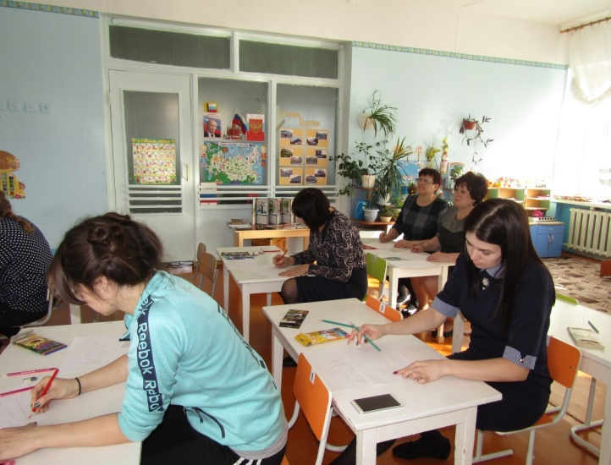
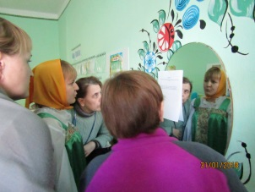
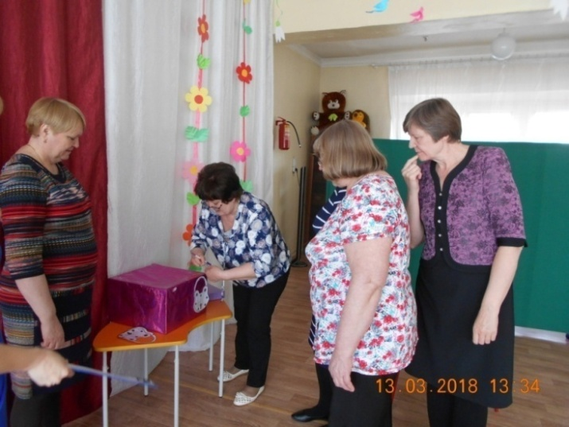
Профессиональная общность
(формы работы с педагогами: семинары-практикумы, квесты, викторины)
Воспитательная среда ДОО

Slide 6
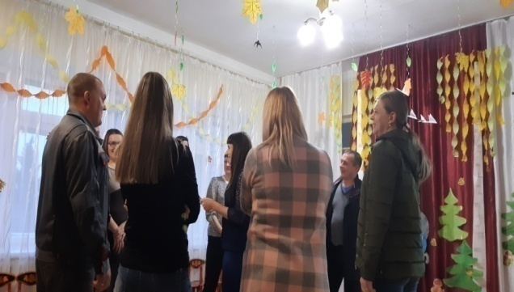
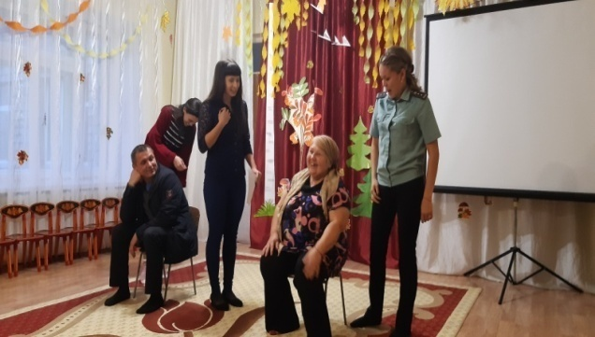
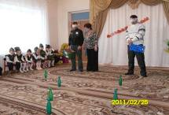
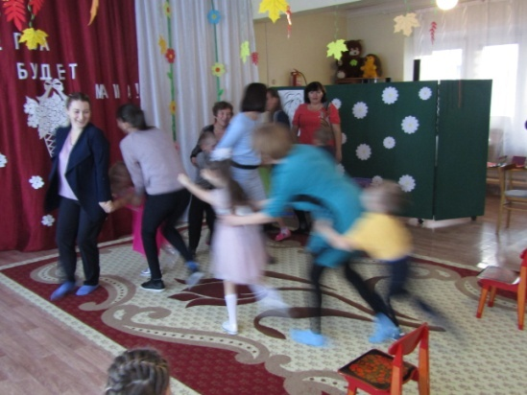
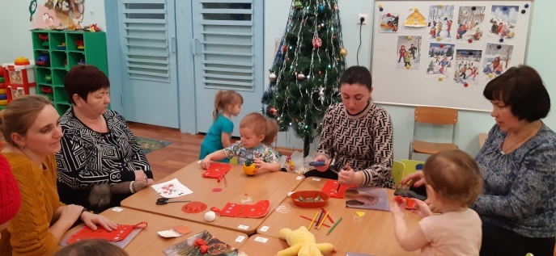
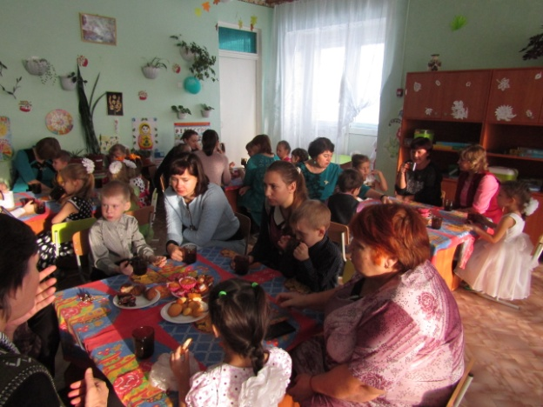
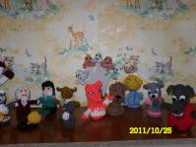
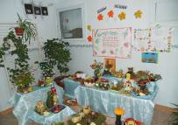
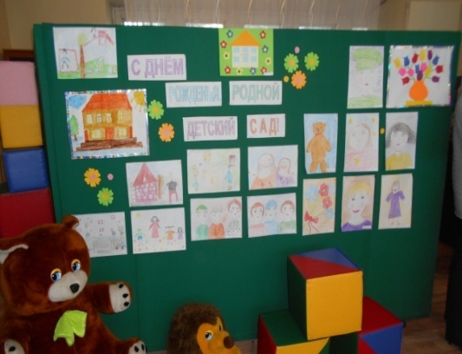
Профессионально-родительская общность
(совместные праздники, мастер-классы, выставки, конкурсы)
Воспитательная среда ДОО

Slide 7
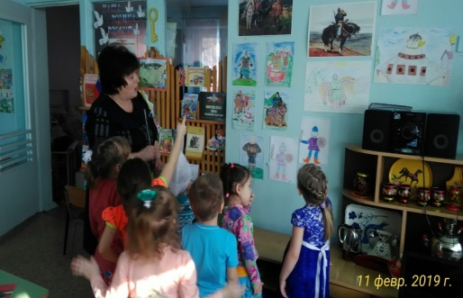
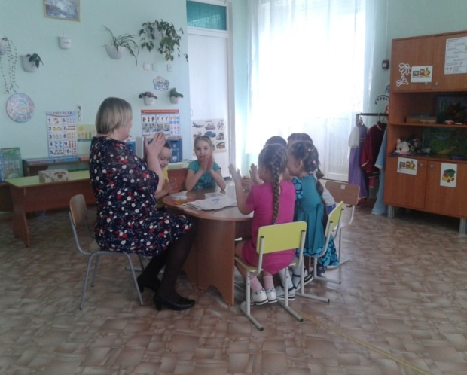
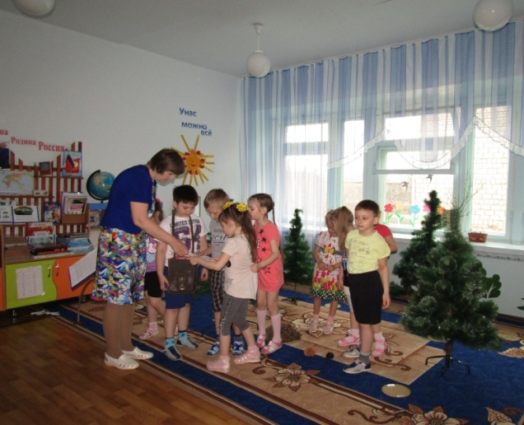
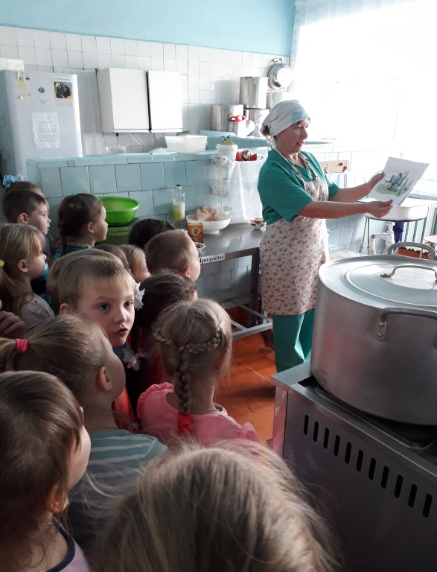
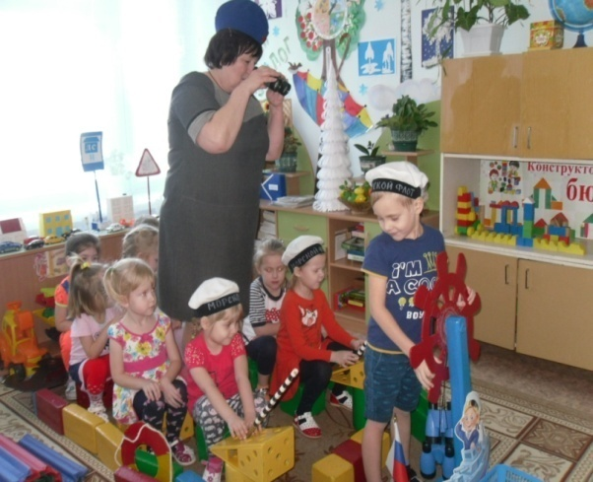
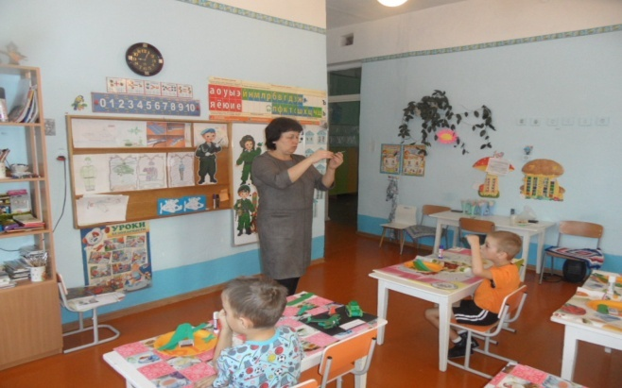
Детско-взрослая общность
(дидактические, сюжетно-ролевые игры, проекты, квесты, викторины, экскурсии)

Slide 8
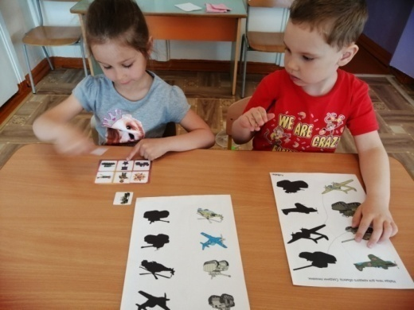
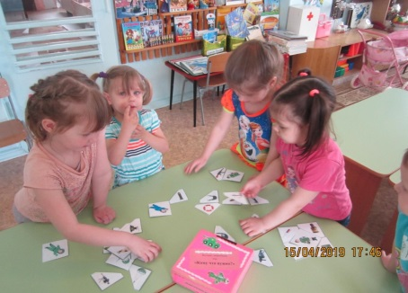
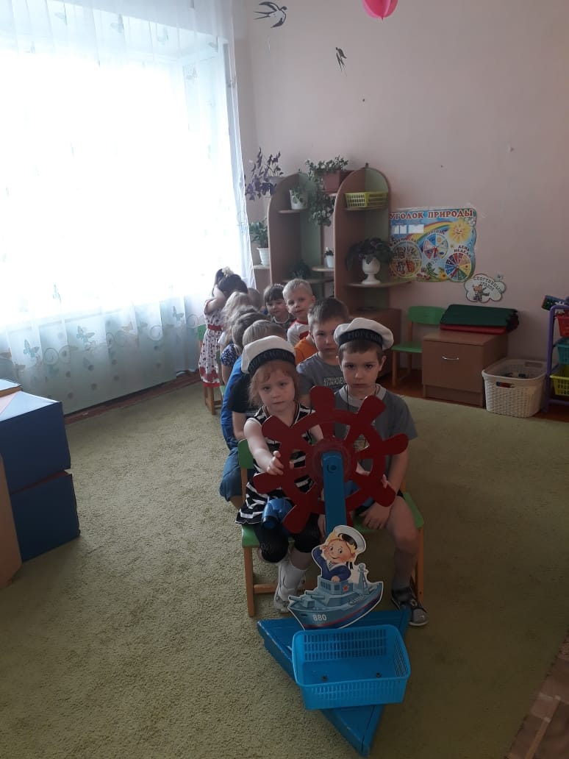
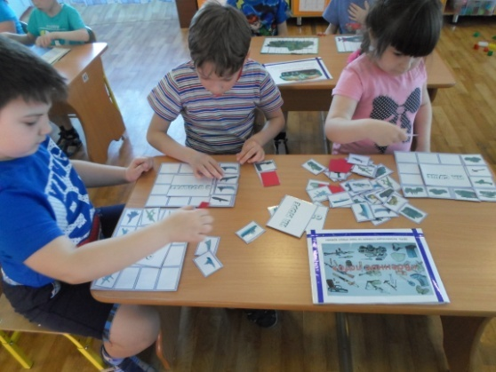
Детская общность
(игровая деятельность)

Slide 9
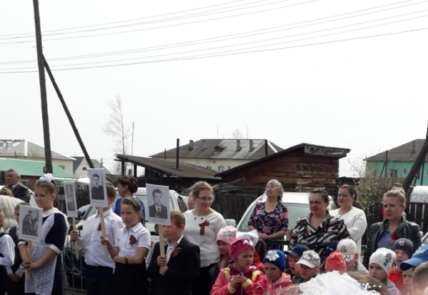
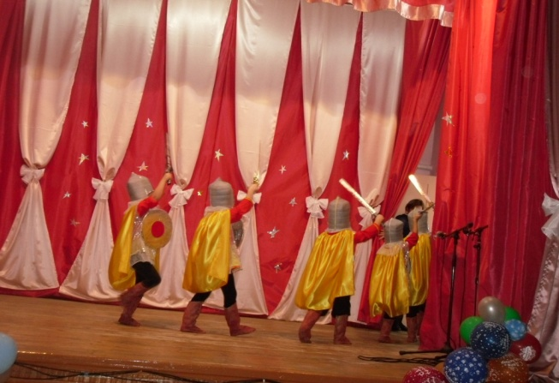
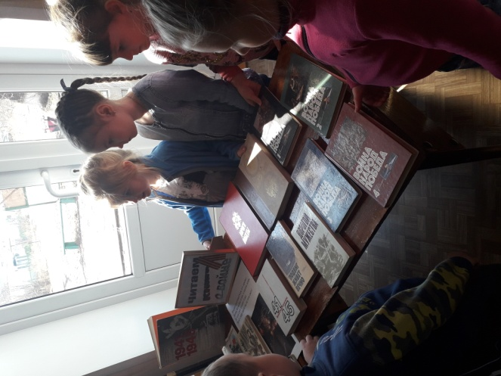
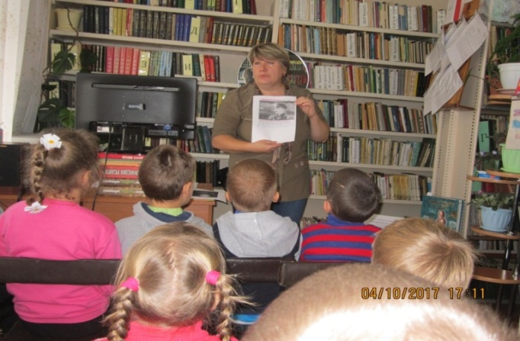
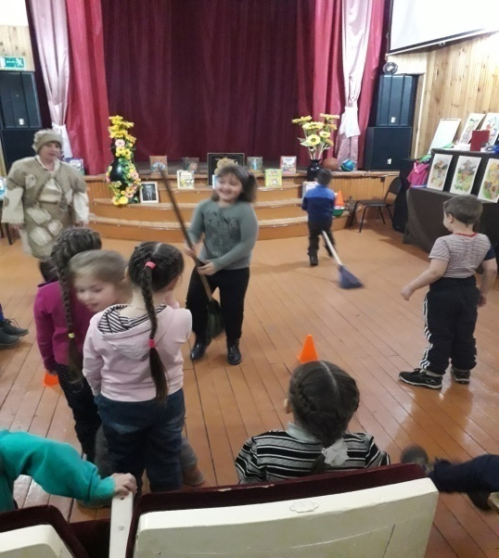
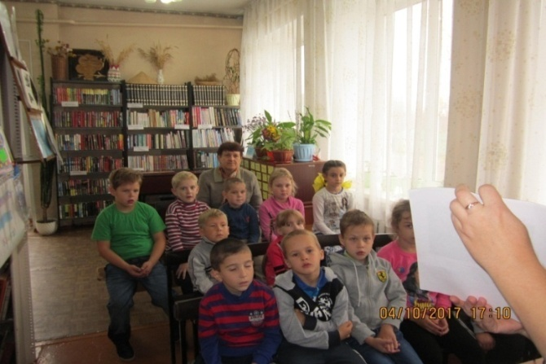
Взаимодействие с социальными партнёрами

Slide 10
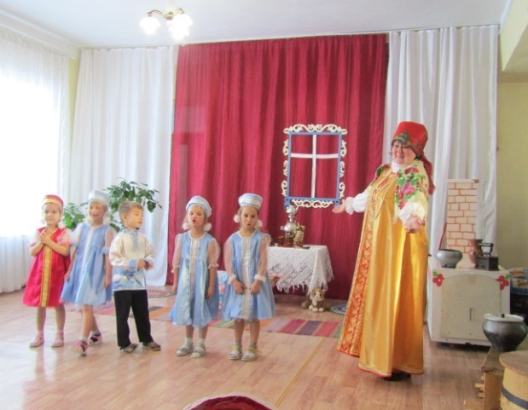
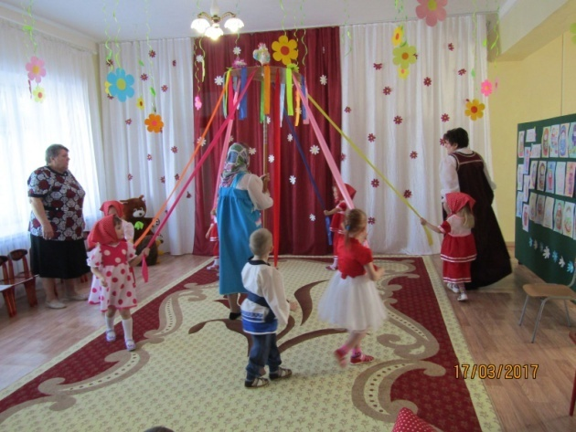
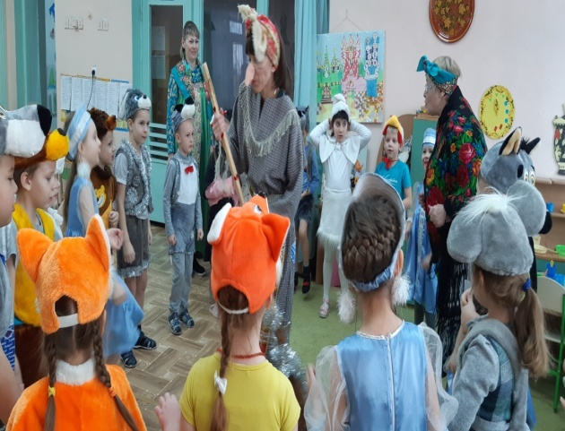
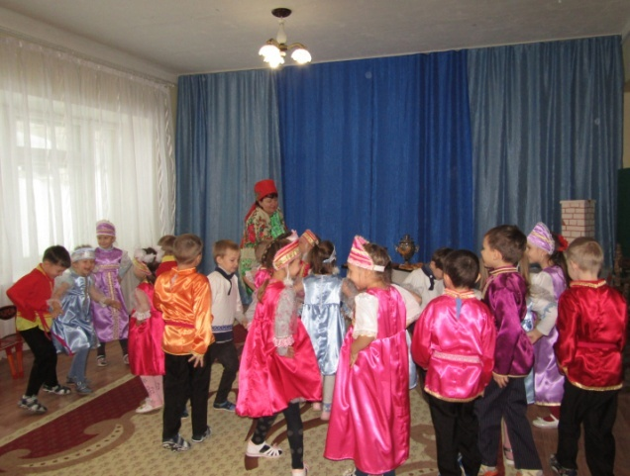
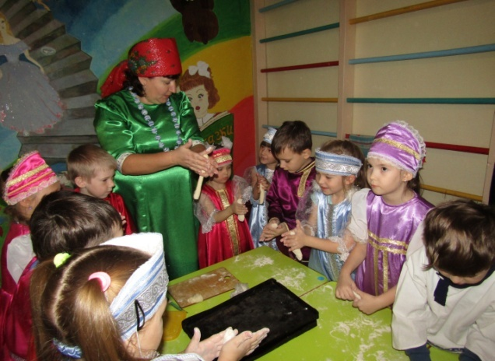
Фольклор, как средство воспитания дошкольников
по ознакомлению с историей и культурой нашего народа

Slide 11
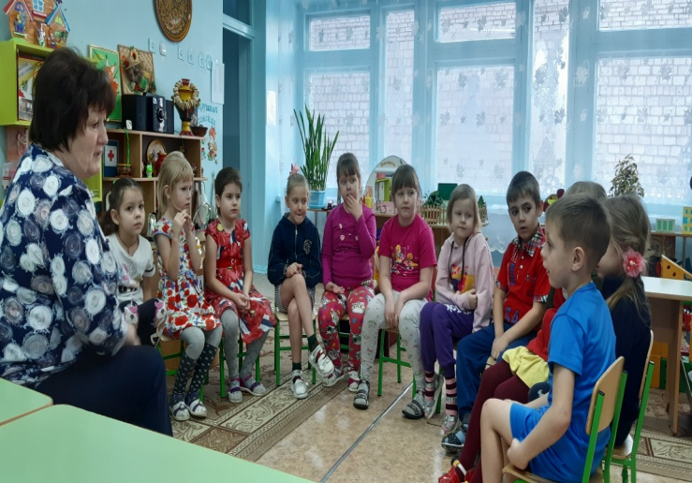
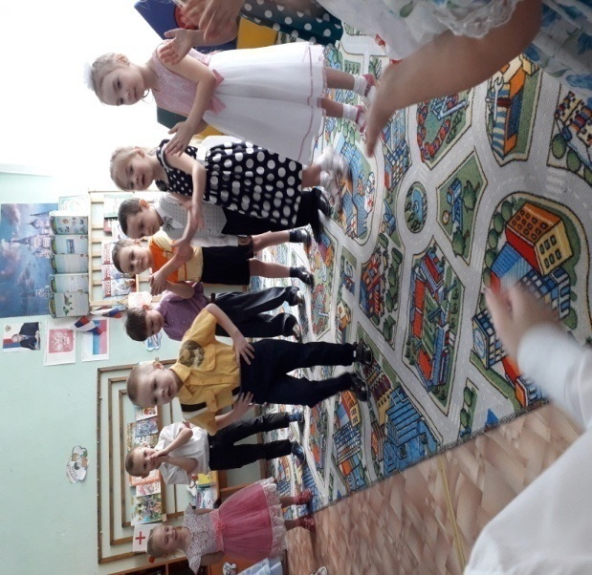
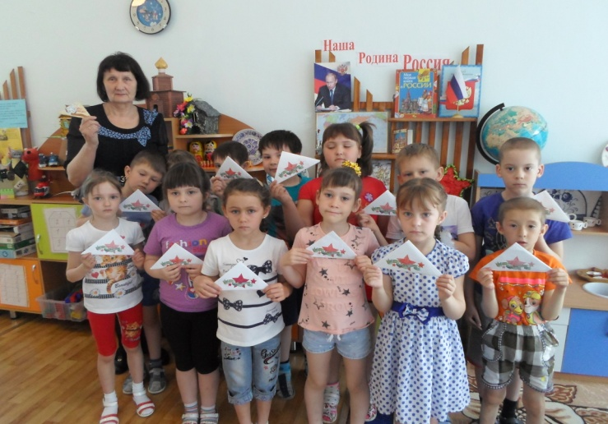
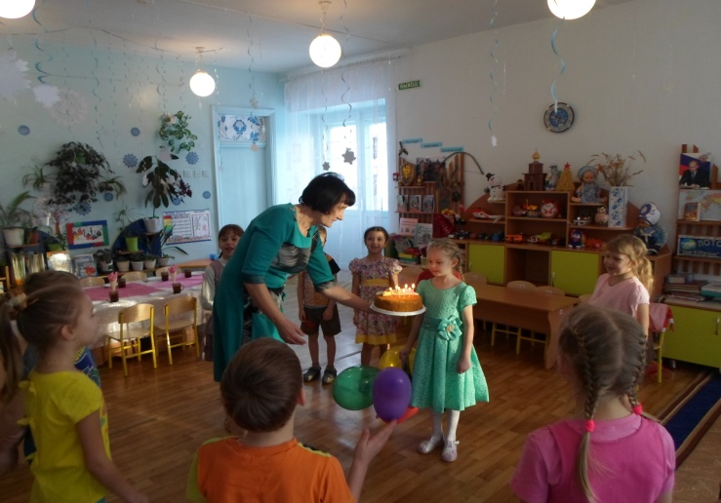
Групповые традиции

Slide 12
Общекультурные
традиции

Slide 13
День знаний
Праздники
День дошкольного работника
День рождения детского сада

Slide 14
Формирование правильного и безопасного поведения в природе

Slide 15
Коллективные творческие проекты
«Богатыри - защитники
русской земли»
«Великие полководцы России»
«Непобедимая и легендарная»

Slide 16
Культурные практики
Квест: «Заветное слово»
Квест: «Что подарил России Пётр I»
Квест: «В поисках пионерского галстука»

Slide 17
Спасибо за внимание!

